Slide 1





Parlamentarier Anlass aeesuisse beider Basel
Aeneas Wanner
Präsident aeesuisse beider Basel – CEO Energie Zukunft Schweiz AG

Slide 2


Die aeesuisse beider Basel …
Das ist die aeesuisse beider Basel
… vertritt die Interessen ihrer Unternehmen und Branchenverbände
... Setzt sich für eine erneuerbare und effiziente Energieversorgung aus der Region ein
... gestaltet aktiv die wirtschaftlichen und
energiepolitischen Rahmenbedingungen –
kantonal und national über ihre Dachorganisation
mit 35‘000 angeschlossenen Unternehmen
... schafft dadurch mehr Investitions- und Planungssicherheit für ihre Mitglieder

Slide 3
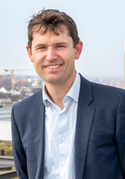
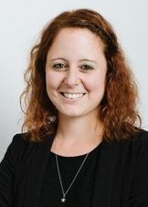
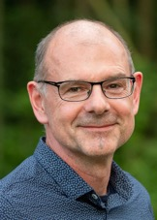
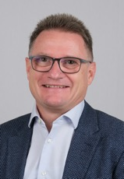
Vorstand
Das ist die aeesuisse beider Basel
Aeneas Wanner
Energie Zukunft Schweiz AG
Désirée Jaun
Gemeinderätin/Landrätin
Pierre Strub
nachhaltig wirkt
Thomas Tribelhorn
ADEV

Slide 4
Die Entwicklungen der kantonalen Energiepolitik…
Die Expertenstellungnahme der MuKEn 2025 beinhaltet
Heizungsersatz:
Der Heizungsersatz erfolgt grundsätzlich mit erneuerbarer Energie.
Ab 2050 sind alle Wärmeerzeugungsanlagen, welche mit Brennstoffen betrieben werden, vollständig mit erneuerbaren Brennstoffen zu betreiben.
Eigenstromerzeugung
Ausweitung der Eigenstromerzeugung von Neubauten auch auf Dachsanierungen
…werden bereits heute umgesetzt
Die Stimmbevölkerung das Kanton Uri sagt dazu JA mit 68% der Stimmen am 22.10.23

Slide 5
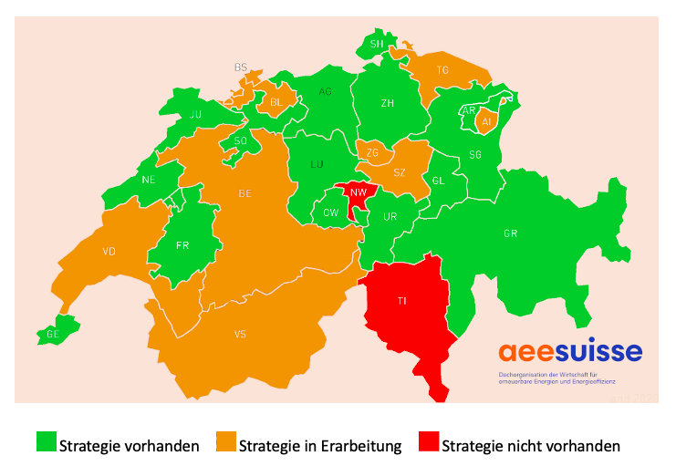
Entwicklung der kantonalen Klimapolitik

Slide 6
Danke.

